Slide 1
De haka

Slide 2

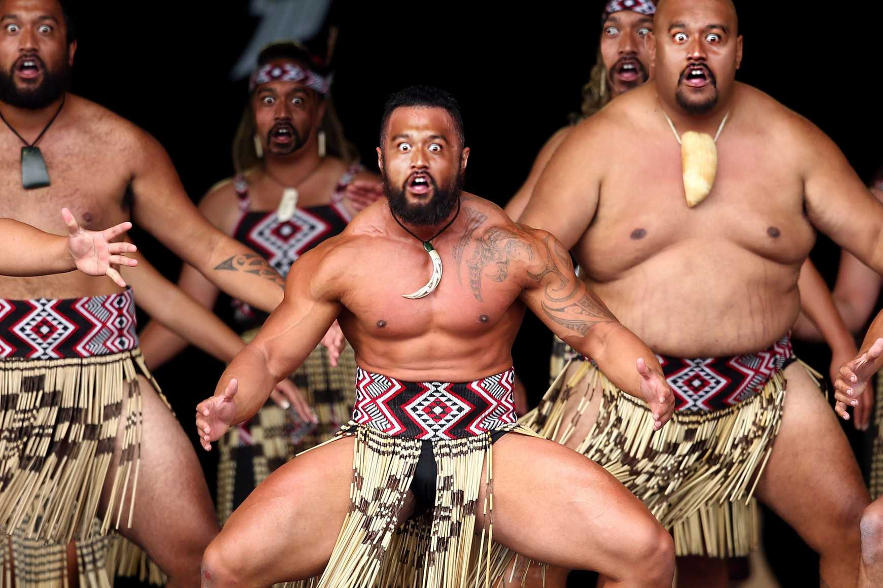
Wat is de haka?
https://www.youtube.com/watch?v=BI851yJUQQw
Notes:
Wat hebben jullie gezien?
Wat is de Haka juist?
Een energieke, gezongen dans
Door de Maori
Gebruiken ze om zich aan andere voor te stellen en soms ook om een grote indruk te wekken naar tegenstanders
Nu vooral tijdens rugbywedstrijden

Slide 3

Toptips
Wat leren we vandaag?
Grimassen
Strijdlied
Gepaste haka-bewegingen

Slide 4

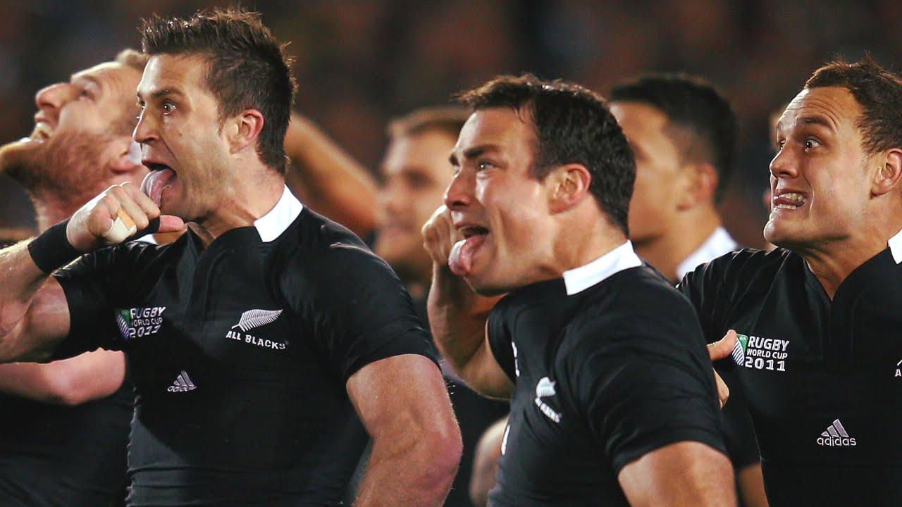
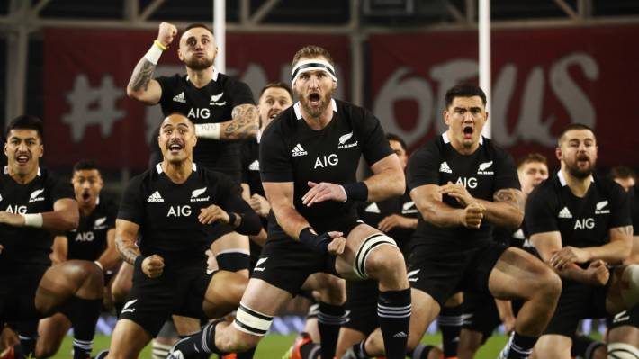
Zelf een haka maken….
Grimassen
Notes:
De leerlingen kijken naar de foto’s.
Wat valt hen op?
Trekken hele rare gezichten
Tonen heel veel emotie
Maken heel gekke grimassen
De leerlingen worden onderverdeeld in groepjes van 3-4 leerlingen.
Ze krijgen een zakje met emoties (emoticons). Ze moeten om de beurt een kaartje nemen en deze uitbeelden.
Wanneer alle leerlingen aan de beurt zijn geweest, maken we het iets moeilijker.
Om de beurt neemt een leerling opnieuw een emotie en beeldt hij/zij de emotie uit.
De andere leerlingen sluiten daarbij de ogen en openen deze wanneer de andere de emotie uitbeeldt.
Deze moeten raden om welke emotie het gaat.

Slide 5
Zelf een haka maken….
Eigen kreet
https://www.youtube.com/watch?v=QUbx-AcDgXo
Notes:
Ik laat nog een filmpje zien.
Let vooral op het geluid
Wordt er gezongen?
We gaan straks onze eigen haka maken om ons voor te stellen. We hebben een tekst en een kreet nodig.
We gaan woorden gebruiken die onze klas kenmerken.
We moeten ook nadenken over een kreet waarmee we onze haka beginnen.
De leerlingen bedenken per groep 3 kenmerken en bedenken daarna ook een kreet.

Slide 6
Zelf een haka maken….
https://www.youtube.com/watch?v=vnvI6V-TtLs
Notes:
Ik laat nog een filmpje zien.
Let nu op de bewegingen.
Hoe maak je die bewegingen?
Je maakt krachtige bewegingen door al je spieren aan te spannen en gecontroleerde je lichaam(sdelen) te bewegen.
- Span eens jullie lichaam op door al jullie spieren samen te trekken.
- Onstpan nu terug jullie hele lichaam.
- Sla nu eens heel krachtig/hard jullie vuist in de lucht.
- Sla nu eens heel rustig en flauw jullie vuist in de lucht.
Voelen jullie het verschil? Kort en krachtig of langzaam en flauw.

Slide 7

Zelf een haka maken… voor echt
Grimassen
Strijdlied
Gepaste haka-bewegingen
1 leider die de haka start met de beginkreet.
Duur: 2 minuten
!!!Probeer het zo stil mogelijk te doen wanneer je het oefent, tijdens de uitvoering mag je luider zijn!!
Notes:
In 3-4 groepen
Wie kan er nog eens een aantal haka-bewegingen voorstellen?
Deze kunnen als voorbeeld dienen.
Probeer ook de gepaste grimas er bij te verzinnen.

Slide 8

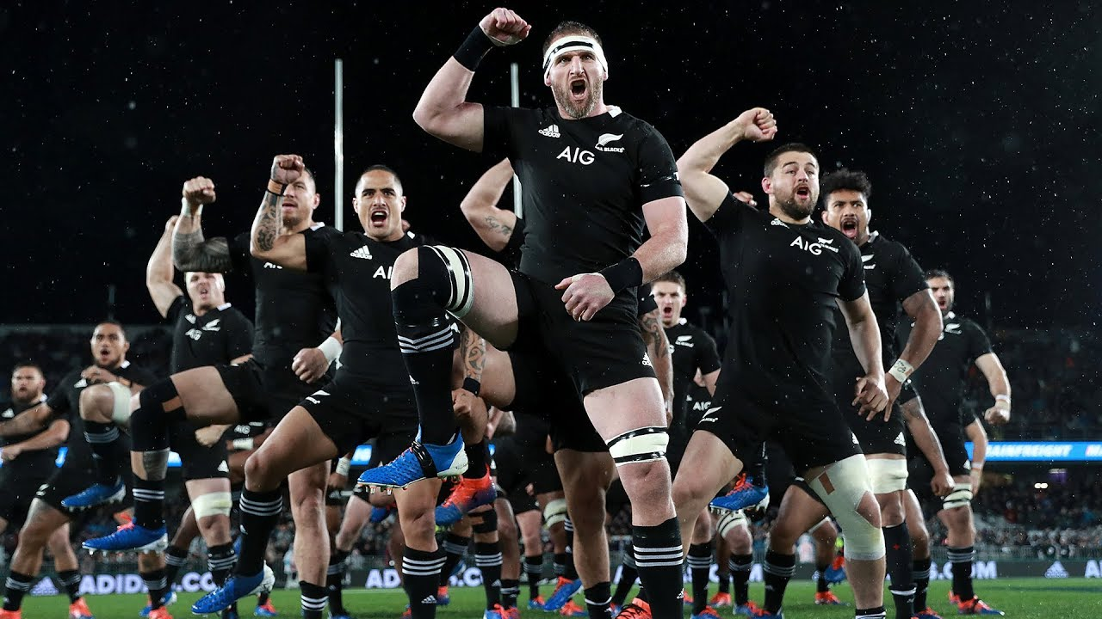
Reflectie
Grimassen
Strijdlied
Gepaste haka-bewegingen
Hoe ben je tewerk gegaan?
Was het moeilijk?
Welke ideeën heb je verwerkt? Hoe heb je je grenzen verlegd?
Notes:
Indien het niet te koud is, doen de leerlingen hun haka voor op de speelplaats.
Zo storen ze de andere leerlingen niet met hun strijdlied.

